Slide 1
Babylonische Wiskunde stoffige algebra?
Ab van der Roest
Ichthus College, Veenendaal

Slide 2
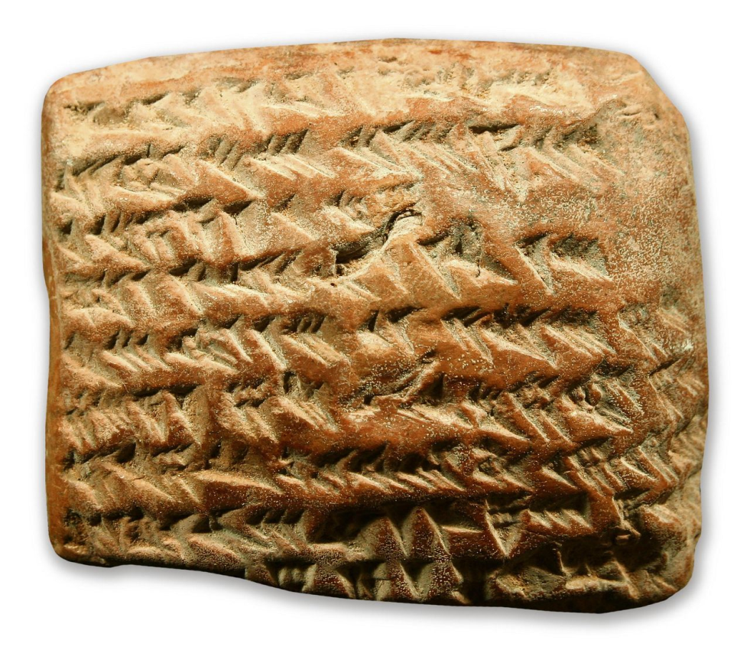
De Babyloniërs vonden de geometrie al uit
Een pas ontdekt kleitablet
toont onverwacht knap
meetkundig denken door
Babylonische astronomen.
„Het was echt een schok.”
(NRC 29 januari 2016)
In Science publiceert de Nederlandse assyrioloog-astronoom Mathieu Ossendrijver vrijdag die ontdekking.

Slide 3
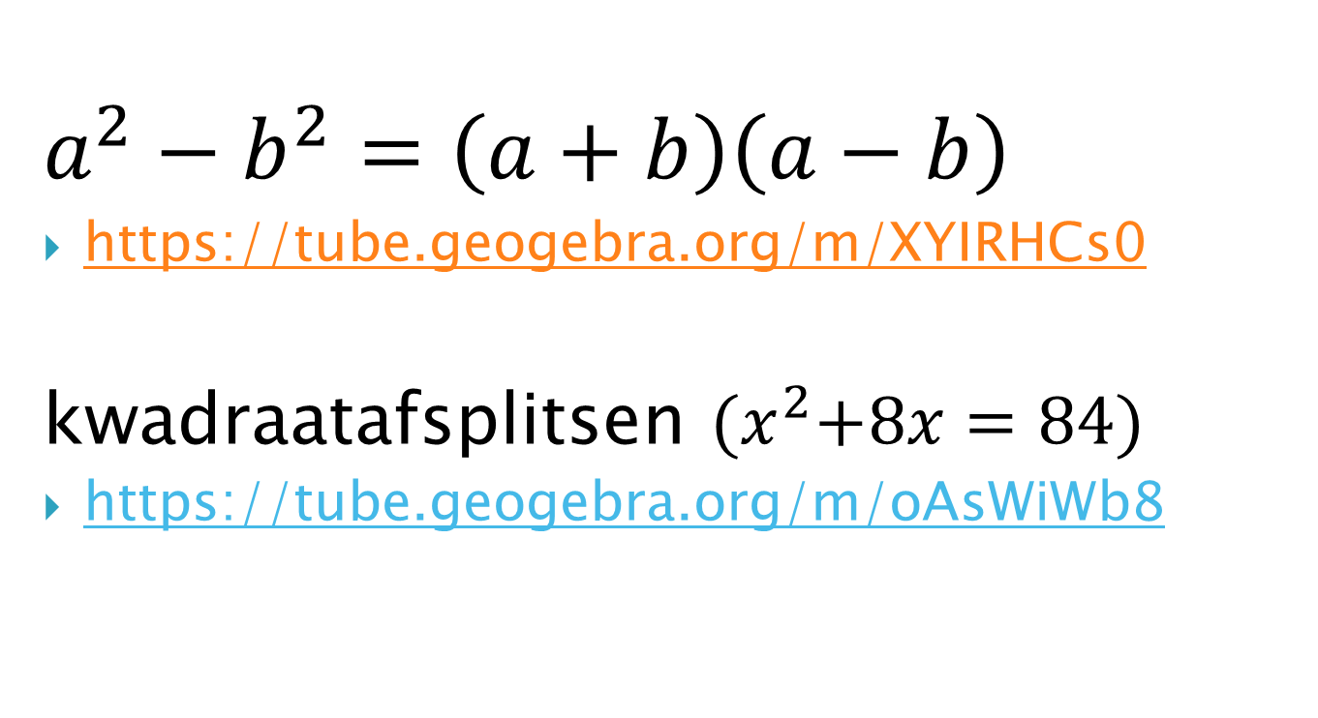
Modern ?
$a^{2}−b^{2}=\left(a+b\right)\left(a−b\right)$
https://tube.geogebra.org/m/XYIRHCs0
kwadraatafsplitsen ${(x}^{2}+8x=84)$
https://tube.geogebra.org/m/oAsWiWb8

Slide 4
Babylonische Wiskunde
getallen
wortels
vergelijkingen oplossen

Slide 5
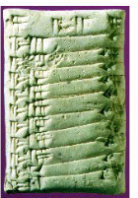
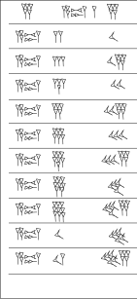
tafel van 5

Slide 6


getallen
positiestelsel:
60-tallig
geen teken voor de 0
3:30 kan decimaal zijn 210, maar ook $3\frac{1}{2}$ of $180\frac{1}{2}$

Slide 7
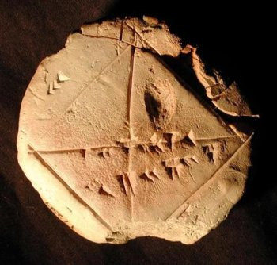
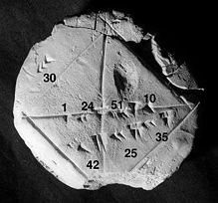
YBC 7289

Slide 8

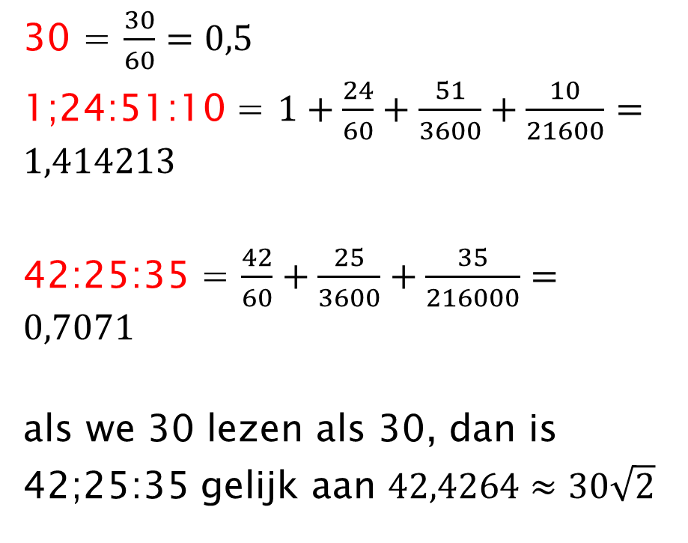

$$\sqrt{2}≈1,414214$$
30 = $\frac{30}{60}=0,5$
1;24:51:10 = $1+\frac{24}{60}+\frac{51}{3600}+\frac{10}{21600}=1,414213$
42:25:35 = $\frac{42}{60}+\frac{25}{3600}+\frac{35}{216000}=0,7071$
als we 30 lezen als 30, dan is
42;25:35 gelijk aan $42,4264≈30\sqrt{2}$

Slide 9
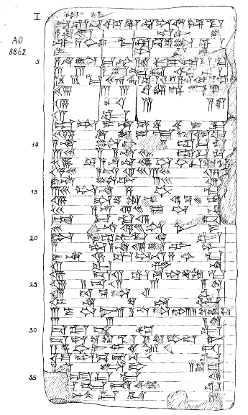
AO 8862
Lengte, breedte.
Lengte en breedte heb ik vermenigvuldigd en zo de oppervlakte gevormd. Verder heb ik het overschot van de lengte over de breedte bij de oppervlakte opgeteld: 3:03. Verder heb ik lengte en breedte opgeteld: 27
Gevraagd lengte, breedte en oppervlakte

Slide 10
AO 8862
27 + 3:3 =3:30
2 + 27 = 29
neem de helft van 29, dat is 14:30
14:30 X 14:30 =3:30:15
3:30:15 – 3:30 = 0:15
0:15 heeft 0:30 als vierkantswortel
14:30 + 0:30 = 15 lengte
14:30 - 0:30 = 14 breedte
trek de 2 die je bij 27 opgeteld hebt, van 14, de breedte af: 12, de echte breedte
vermenigvuldig 15, lengte, 12, breedte.
15 X 12 =3:0 oppervlakte
15 – 12 = 3
3:0 + 3 = 3:3

Slide 11
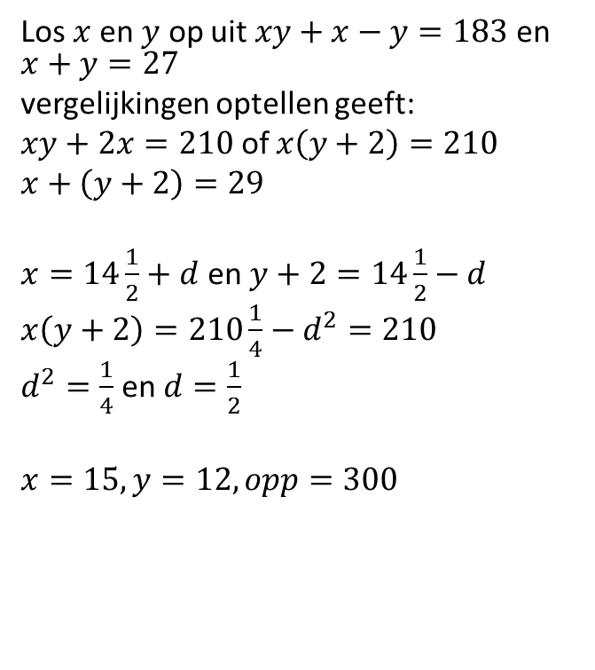
AO 8862
Los $x$ en $y$ op uit $xy+x−y=183$ en $x+y=27$
vergelijkingen optellen geeft:
$xy+2x=210$ of $x\left(y+2\right)=210$
$x+\left(y+2\right)=29$
$x=14\frac{1}{2}+d$ en $y+2=14\frac{1}{2}−d$
$x\left(y+2\right)=210\frac{1}{4}−d^{2}=210$
$d^{2}=\frac{1}{4}$ en $d=\frac{1}{2}$
$x=15, y=12, opp=300$
27 + 3:3 =3:30
2 + 27 = 29
neem de helft van 29, dat is 14:30
14:30 X 14:30 =3:30:15
3:30:15 – 3:30 = 0:15
0:15 heeft 0:30 als vierkantswortel
14:30 + 0:30 = 15 lengte
14:30 - 0:30 = 14 breedte
trek de 2 die je bij 27 opgeteld hebt, van 14, de breedte af: 12, de echte breedte
vermenigvuldig 15, lengte, 12, breedte.
15 X 12 =3:0 oppervlakte
15 – 12 = 3
3:0 + 3 = 3:3

Slide 12
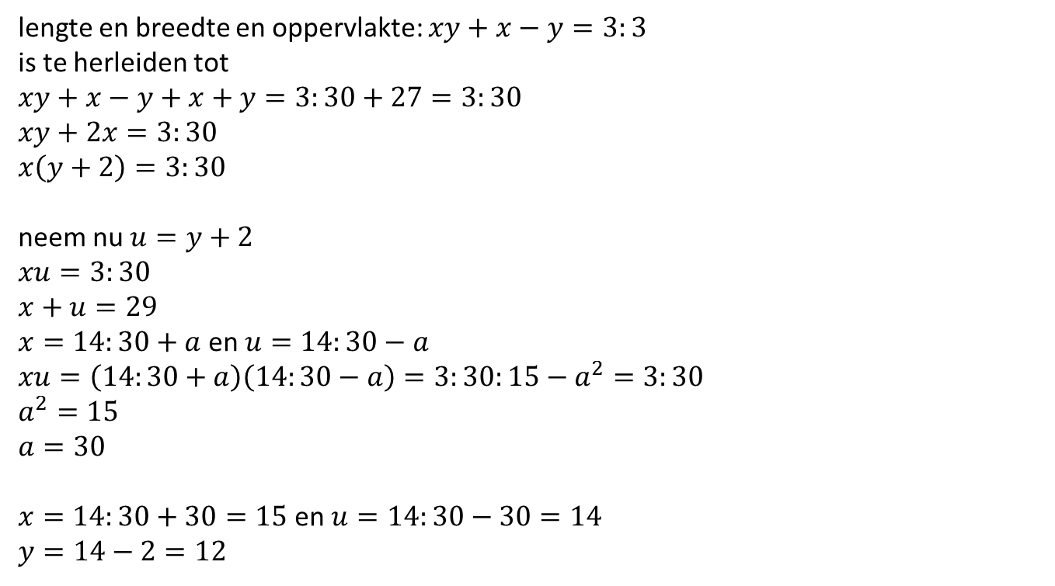
uitleg van tekst AO 8862
lengte en breedte en oppervlakte: $xy+x−y=3:3$
is te herleiden tot
$xy+x−y+x+y=3:30+27=3:30$
$xy+2x=3:30$
$x\left(y+2\right)=3:30$
neem nu $u=y+2$
$xu=3:30$
$x+u=29$
$x=14:30+a$ en $u=14:30−a$
$xu=\left(14:30+a\right)\left(14:30−a\right)=3:30:15−a^{2}=3:30$
$a^{2}=15$
$a=30$
$x=14:30+30=15$ en $u=14:30−30=14$
$y=14−2=12$

Slide 13
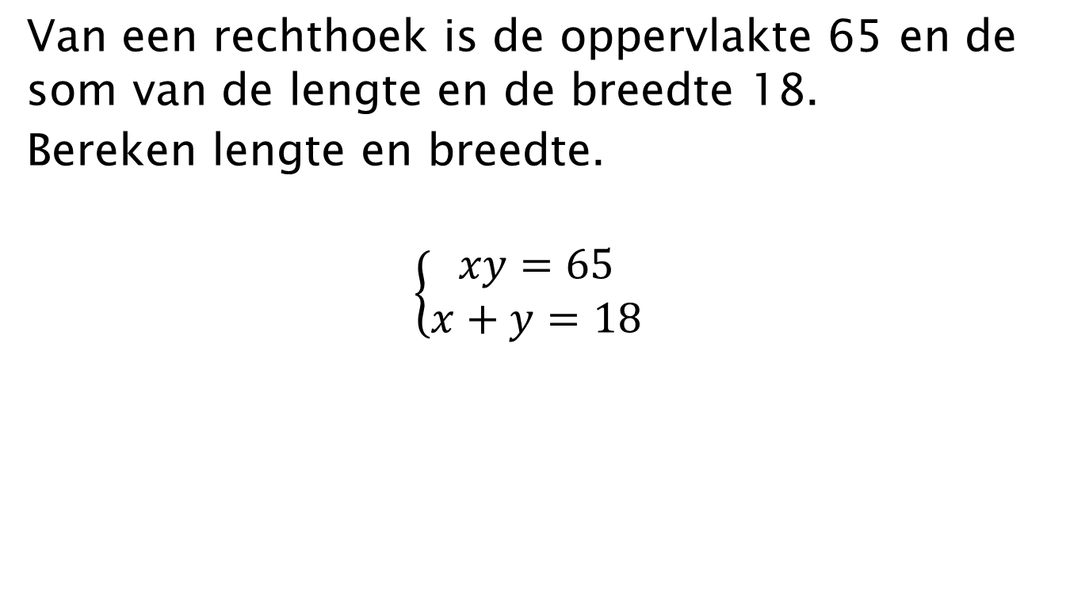
Van een rechthoek is de oppervlakte 65 en de som van de lengte en de breedte 18.
Bereken lengte en breedte.
$$\left\{\begin{matrix}xy=65 \\ x+y=18\end{matrix}\right.$$

Slide 14

modern
$\left\{\begin{matrix}xy=65 \\ x+y=18\end{matrix}\right.$
$x\left(18−x\right)=65$
$x^{2}−18x+65=0$
$\left(x−13\right)\left(x−5\right)=0$
$x−13=0 ∨x−5=0$
$x=13∨x=5$

Slide 15

Babylonisch
$\left\{\begin{matrix}xy=65 \\ x+y=18\end{matrix}\right.$
neem $x=9+d$ $y=9−d$
$xy=\left(9+d\right)\left(9−d\right)=65$
$81−d^{2}=65$
$d^{2}=16$
$d=4 (∨d=−4)$
$x=13$ en $y=5$

Slide 16
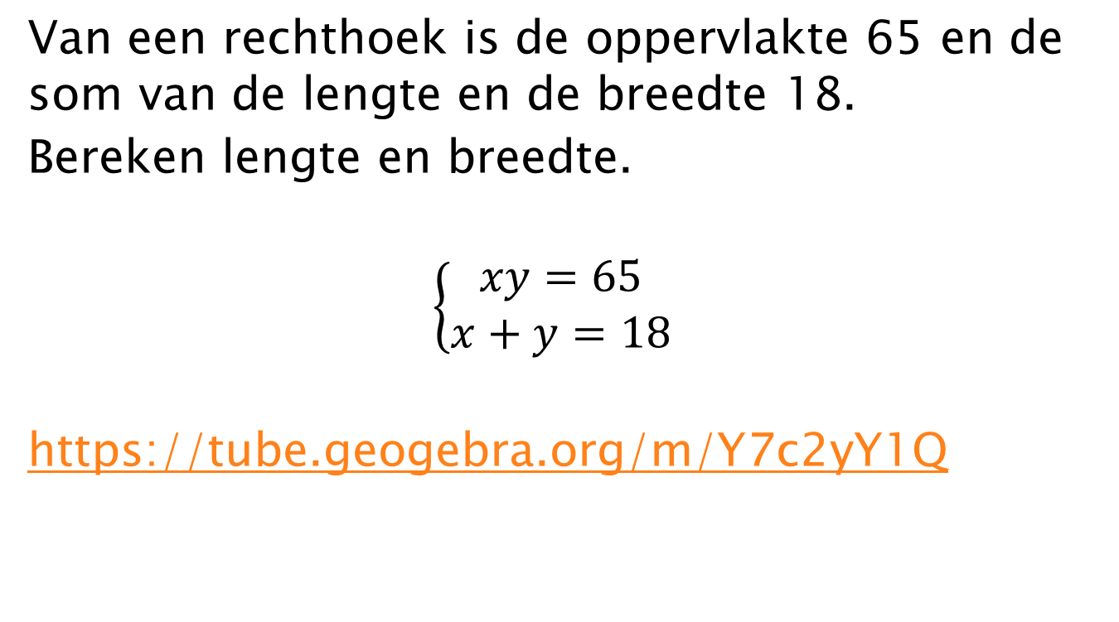
meetkundig
Van een rechthoek is de oppervlakte 65 en de som van de lengte en de breedte 18.
Bereken lengte en breedte.
$$\left\{\begin{matrix}xy=65 \\ x+y=18\end{matrix}\right.$$
https://tube.geogebra.org/m/Y7c2yY1Q

Slide 17
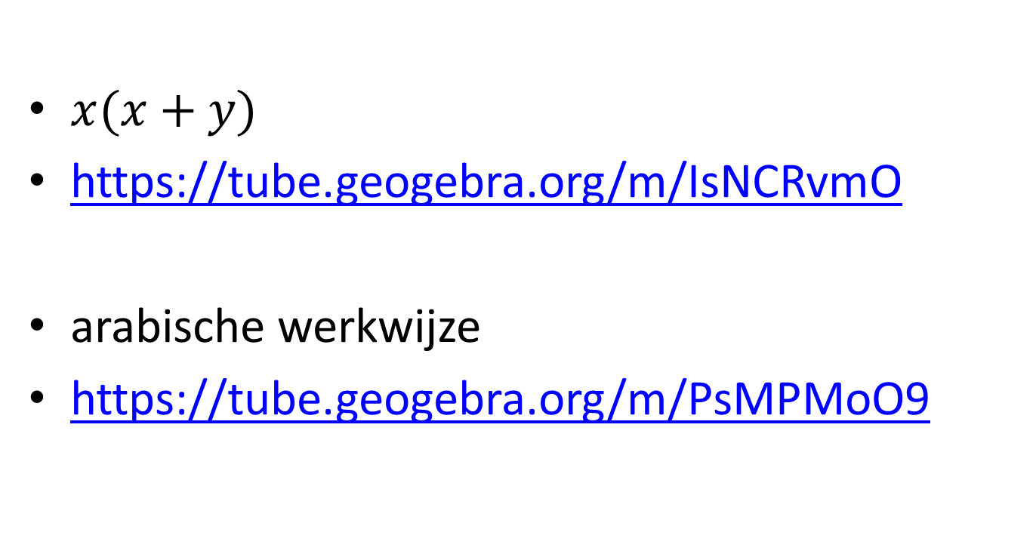
$x(x+y)$
https://tube.geogebra.org/m/IsNCRvmO
arabische werkwijze
https://tube.geogebra.org/m/PsMPMoO9

Slide 18
